Slide 1


Образование и свобода
Станислав Иванов
Имейл: stanislav.ivanov@vum.bg
Имейл: info@zangador.institute
Имейл: stanislav.h.ivanov@gmail.com
Web: http://stanislavivanov.com

Slide 2
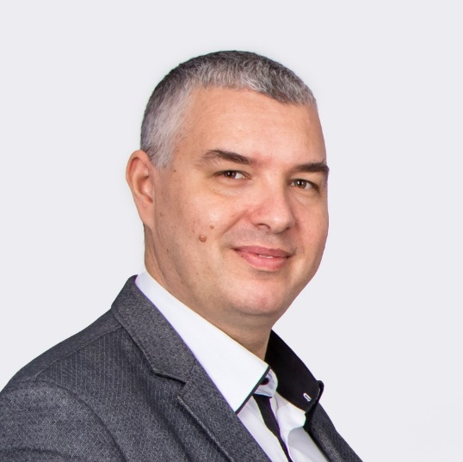


Станислав Иванов
Професор, Висше училище по мениджмънт, Варна (http://www.vum.bg)
Управител, Изследователски институт „Зангадор“ (https://www.zangador.institute)
Президент (2026-28) на IFITT (https://www.ifitt.org/)
Член на борда на директорите на AIEST (https://www.aiest.org)

Slide 3
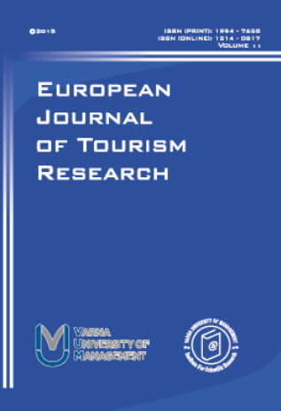
Станислав Иванов
Основател и главен редактор на European Journal of Tourism Research (http://ejtr.vumk.eu)
Основател и главен редактор на ROBONOMICS: The Journal of the Automated Economy (https://journal.robonomics.science/)

Slide 4
Цели на образованието

Slide 5

Created with Perplexity.ai

Slide 6
Конституция на Република България
Извадки

Slide 7
Конституция на Република България
Извадки
Преамбюл: „…като обявяваме верността си към общочовешките ценности: свобода, мир, хуманизъм, равенство, справедливост и търпимост;…“
Чл. 4 (2) Република България гарантира живота, достойнството и правата на личността и създава условия за свободно развитие на човека и на гражданското общество.
Чл. 19 (1) Икономиката на Република България се основава на свободната стопанска инициатива.
Чл. 30. (1) Всеки има право на лична свобода и неприкосновеност.
Чл. 37 (1) Свободата на съвестта, свободата на мисълта и изборът на вероизповедание и на религиозни или атеистични възгледи са ненакърними.
Чл. 44. (1) Гражданите могат свободно да се сдружават.
Чл. 54 (2) Свободата на художественото, научното и техническото творчество се признава и гарантира от закона.

Slide 8
Свободна личност
Свободна личност
Икономическа свобода
Политическа свобода
Социална свобода
Фокус върху бъдещето
Етика
Икономическо благосъстояние
Обществено развитие
Устойчивост към популизъм и екстремизъм
Толерантност и приемане на различията
Благоденствие
и още …

Slide 9
Какъв е настоящият принос на образователната система за създаване на свободни личности?

Slide 10
Настоящ принос на образователната система за създаване на свободни личности?
Недостатъчен
Политизиране на образованието
Времеубежище втренчено в застинало мъртво минало
Пасивност (да не сме виновни)
Фокус върху резултата, а не върху процеса
Възпроизвеждане, а не творчество и критично мислене
За пари рядко се говори (освен субсидии и заплати)

Slide 11
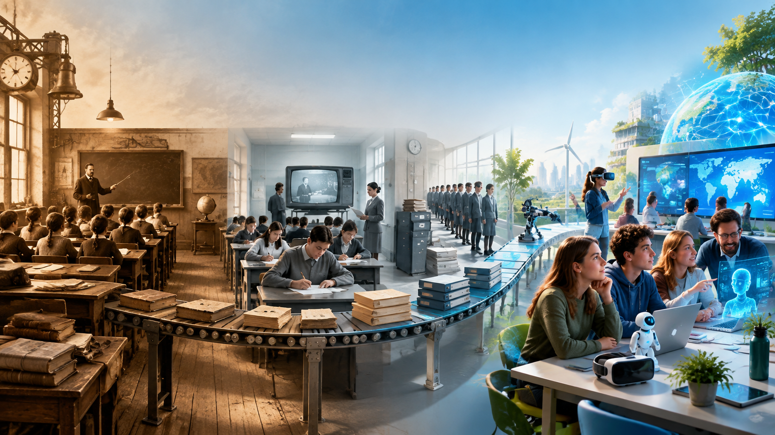
Образователната система използва
● структури, системи и процеси от 19-ти век, и
● ценности от 20-ти век,
● за да подготви учениците и студентите да живеят в 21-и век!
Created with Perplexity.ai

Slide 12
Решението?

Slide 13
Решението
Икономическа свобода
Предприемачество и предприемаческо мислене
Финансова грамотност
Правна грамотност
Готовност за поемане на риск

Slide 14
Решението
Политическа свобода
Критично мислене
Гражданско образование
Правна грамотност
Функционална грамотност

Slide 15
Решението
Социална свобода
Социална интелигентност
Емоционална интелигентност
Гражданско образование
Функционална грамотност

Slide 16
Решението
Фокус върху бъдещето
Дигитални умения
Способност за учене
Решителност
Роботика и изкуствен интелект

Slide 17
Решението
Етика
Етика като учебна дисциплина
Фокус върху процеса, а не само резултата
Рефлексия

Slide 18
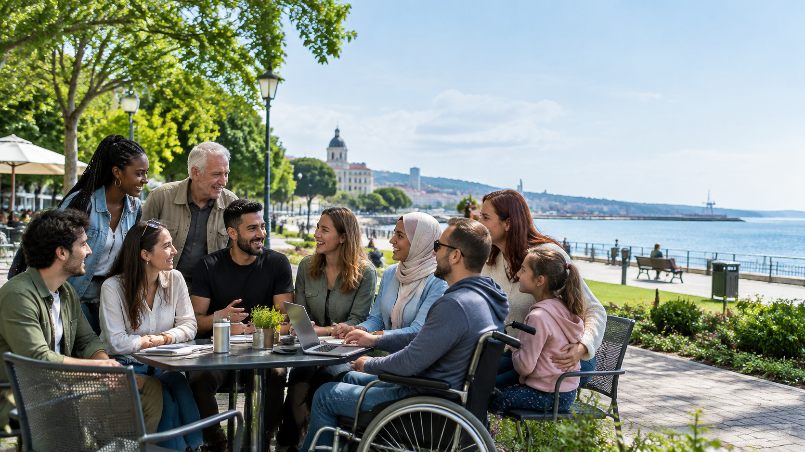
Created with Perplexity.ai

Slide 19
Благодаря за вниманието!
Въпроси?

